Slide 1
әл-Фараби атындағы Қазақ ұлттық университеті
Философия және саясаттану факультеті
Дінтану және мәдениеттану кафедрасы
“Қазақтану” орталығы
Қазіргі Қазақстанның құндылық бағдарлары
Табысқа жету этикасы мен мәдениеті
Жоба жетекшісі:
Профессор Ғабитов Т.Х
Дайындағандар:
Ж. Қуанышбекова, А. Нұрмахан, А. Ералы, И. Шәри, Р. Рамазан, О. Қыдыр
Алматы, 2018

Slide 2
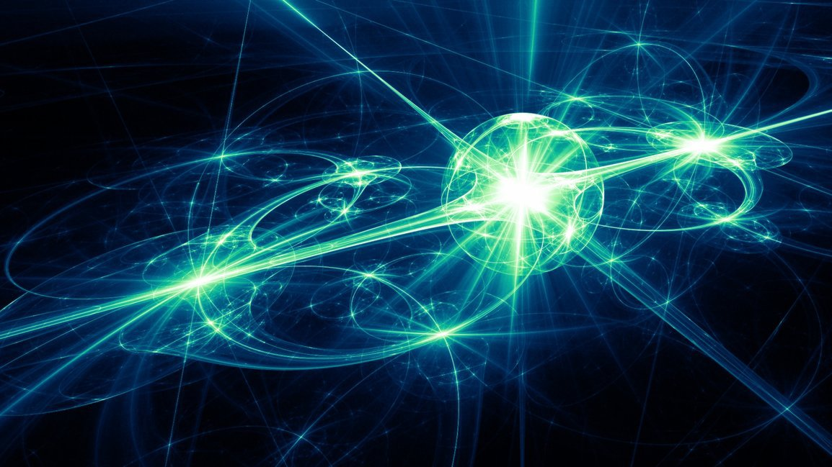
Адам өмір сүретін әлем
Сіздің өзіңіз – энергияның бір бөлшегі.
Кванттық физиканың негізі – объектіні бақылау.
Сіздің бақылау қабілетіңіз уақыттық кеңістікте субатомдық бөлшектердің бірігуін туғызады.
Кеңістікте орналасқан кез келген қатты зат – сол зат тұрған жердегі энергияның ұшқыны болып табылады.

Slide 3
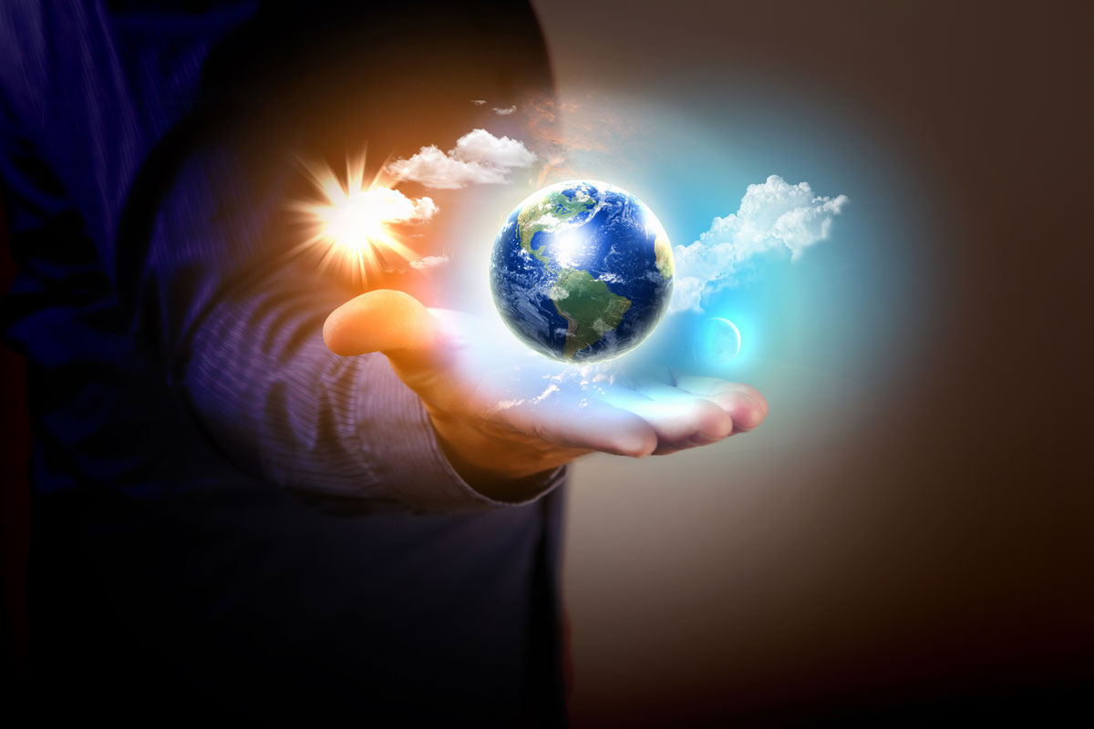
Әлем шексіз, ол уақытқа бағынышты емес. Сол секілді біздің санамыз да шексіз болып есептеледі.
Ғалымдардың пікірінше, барлық ақыл көзі бір үлкен санаға келіп шоғырланады.
Осы кванттық физиканың көмегімен әлемнің шексіз саналылығы(бесконечная разумность вселенной) ұғымы ашылады. Бұл барлығымызға тән және біздің баға жетпес байлығымыз.
Біз келген нәрсені сезе аламыз, басымыздан өткізе аламыз. (Ұшаққа отыру, серфингпен айналысу, шаңғы тебу). Мұның бәрі қолымыздан келеді, бірақ тәжірибе жүзінде іске аспауы мүмкін. Десе де, осының барлығы алдын-ала ойластырылып қойылғандай. Сізден талап етілетіні – тәжірибе жүзінде іске асыру.

Slide 4
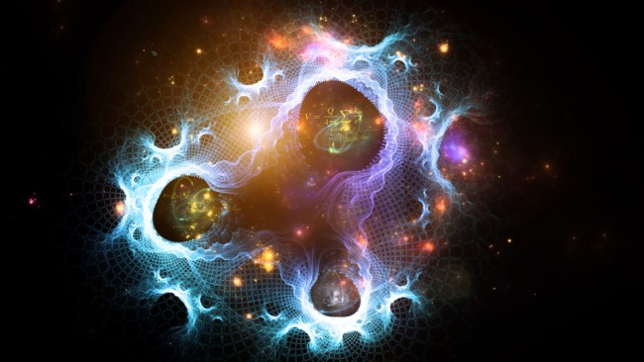
Егер кеңістіктегі затты бақылауды тоқтататын болсақ, ол біздің санамыздағы белгілі бір ықтималдылыққа айналады.
Кеңістік пен әлем секілді біздің санамыз да шексіз. Соның көмегімен өзіміз өмір сүріге талпынатын шынайылықты ойластыра аламыз. Ол үшін айналамызға қарап, қоршаған орта туралы ойымызды саралауымыз тиіс.
Қоршаған ортаға деген ой-пікірмізді өзгерту біздің шығармашылық қабілетімізге тікелей әсер етеді.
Кванттық кеңістікте пайда болатын заттар немесе оқиғалар кино проектордың жұмысымен пара-пар.

Slide 5
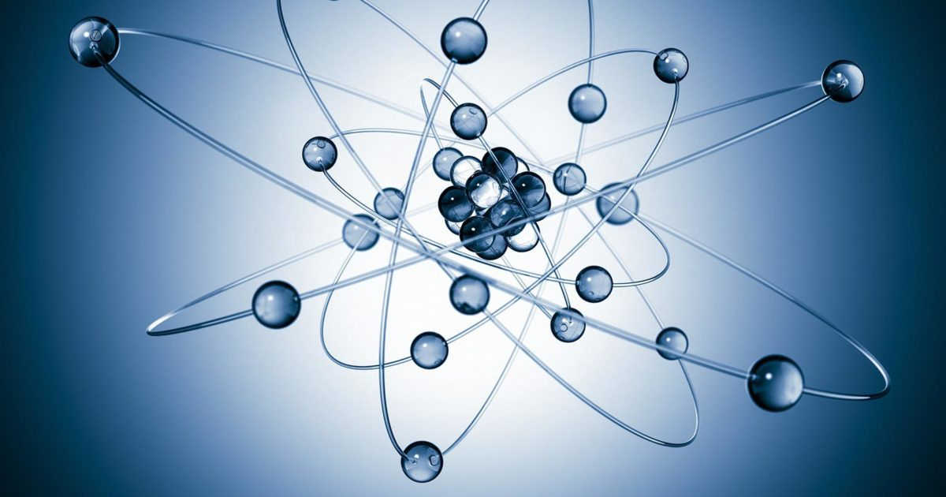
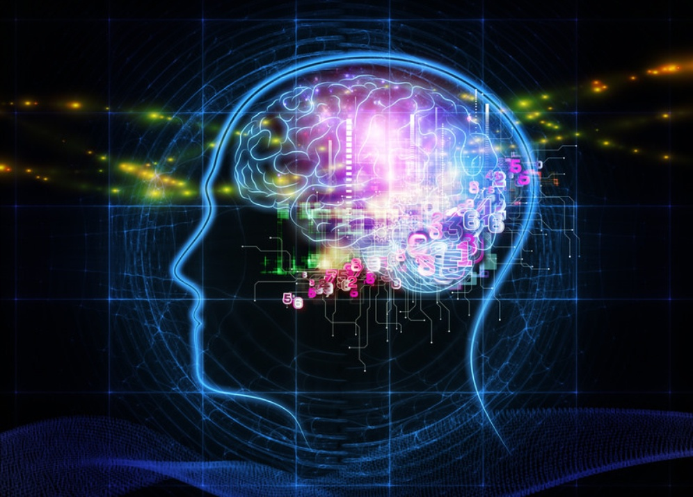
Кванттық физика тұрғысында алатын болсақ – барлығы біздің санамызға, санамыздағы ықтималдылыққа, бақылауға, және де бақылауға түсетін объектілерге байланысты. Сонымен бірге, біздің ақылымызбен қоса, денеміз де шексіз мүмкіндіктерге ие. Оларды тек басқара білу керек.

Slide 6
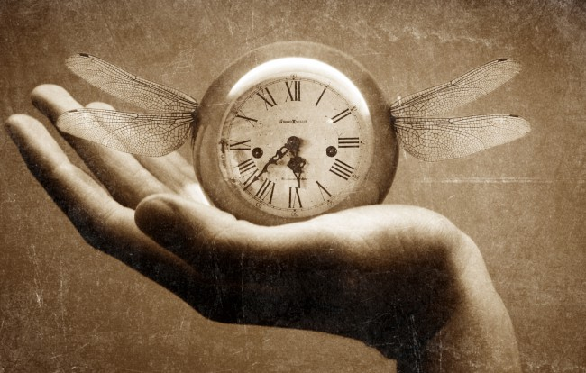
Уақыт жайлы шындық
Уақыт – өзіңіз ойлап тапқан иллюзия.
Байлық пен табысқа жету жолындағы уақыттың берер пайдасы неде?
Өткен шақ, осы шақ, және келер шақ арасындағы шекара – жай ғана көзбояушылық, уақыт тек нақ осы шақта.
Өткен, осы, және келер шақ бір уақытта өмір сүреді.

Slide 7
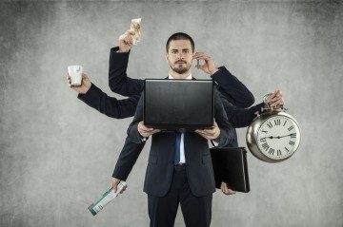
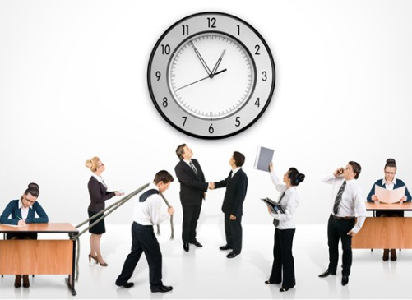
Егер сіз бір жұмыспен айналысатын болсаңыз, уақыттың қалай өткенін білмей қаласыз.
Уақыт – өткен және болатын оқиғаларды сезу.
Өткен шақты да, келер шақты да ойламаңыз, дәл қазіргі сәтпен өмір сүріңіз.
Өз мүмкіндіктерімді іске асыруға уақыт жоқ, немесе уақыт аз деп ешқашан айтпаңыз. Көптеген адамдар уақыттың аздығы туралы пікірді ұстанады, ал шын мәнінде олар өз уақытын өздері алуда. Яғни, өз бастарындағы қиыншылықты өздері тудырады.
Нақ осы шақ – өз қолыңызда, оны өзгерту-өзгертпеу де сіздің қарамағыңызда.

Slide 8
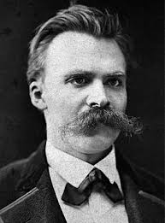

Біздің болашағымыз нақ осы шағымызға қалай әсер етсе,өткеніміз де солай әсер етеді (Ф.Ницше)
Егер де жеке кәсіпкерлік мансабыңыздың ғана емес, ішкі жан дүниеңіздің өсімін, өзгерісін қаласаңыз, күн сайын әр нәрсеге (өз жұмысыңызға, әріптестеріңізге) жаңашылдықпен қараңыз. Көптеген адамдар өздерінің өткенімен, өткен кезіндегі тәжірибесімен өмір сүреді. Қызметтік мансапта көптеген адамдардың аяғынан тартатын да осы. Ал жаңашылдыққа қадам баса отырып, көз алдыңызда өтіп жатқан өміріңіздің жаңа есігін ашасыз.

Slide 9

Болашақты ойлау – ерекше құбылыстардың бірі. Бірақ нақ осы шаққа тән құндылықтарды ұмытпауға да тиіспіз. Егер де біз барлық уақытымызды болашақ жайлы құр армандаумен өткізетін болсақ, ол жай ғана түс секілді болып қалуы мүмкін, әрі нақ осы шақта болып жатқан өзгерістерден құр қаласыз.
Прогресске жету үшін – алдыңызға мақсат қойыңыз, әрі саналы түрде нақ осы шақта еңбектеніңіз. Өйткені әлемде тек нақ осы шақ қана іске асады.

Slide 10
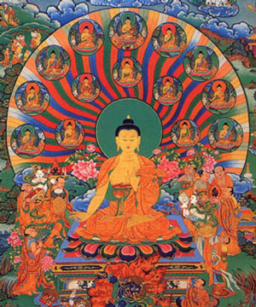
Өткен шақпен де өмір сүрмеңіз, болашақты да ойламаңыз, осы шақпен өмір сүріңіз. (Будда)

Slide 11
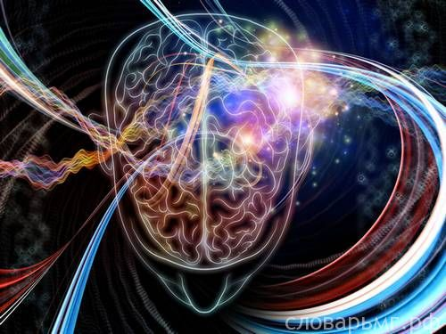
Санамыздағы көріністер
Ақыл-ойымызбен елестетін көріністер – біздің әлеміміздің қалай құрылғандығының сұлбасы болып табылады.
Өмір – біздің санамыз арқылы айшықталатын көріністер. Өмір сіздің санаңызды нұсқаулық ретінде қолданады, осылайша физикалық шынайылық туындайды.
Өмір біздің ақылымызды сезінуге,менталды образдарымызды байқауға септігін тигізеді. Осылайша, ішкі «мен» түсінігін қалыптастырып, оны таниды.

Slide 12
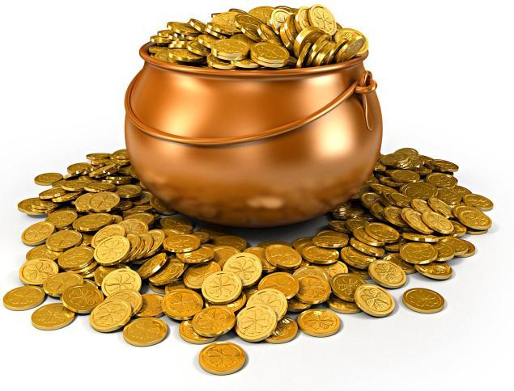
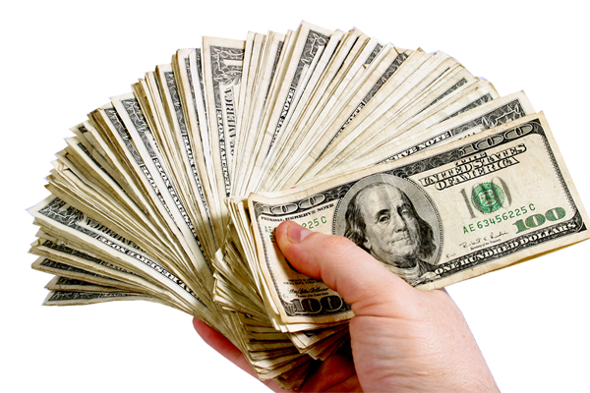
Ақша белгілі бір тауар бағасының материалдануы. Ал оның бағасы біздің қарым-қатынасымызға, біздің өзімізге байланысты азайып немесе өсіп отырады.
Басқаша айтқанда, барлығының бағасын біз ғана бақылай аламыз, және де сол бағаларды қоятын біздер.
Біздің баға бере білу қабілетіміздің бір бөлігін жоятын – қорқыныш.
Қазіргі күні ақшаның көп бөлігі материалды түрде кездеспейді.

Slide 13
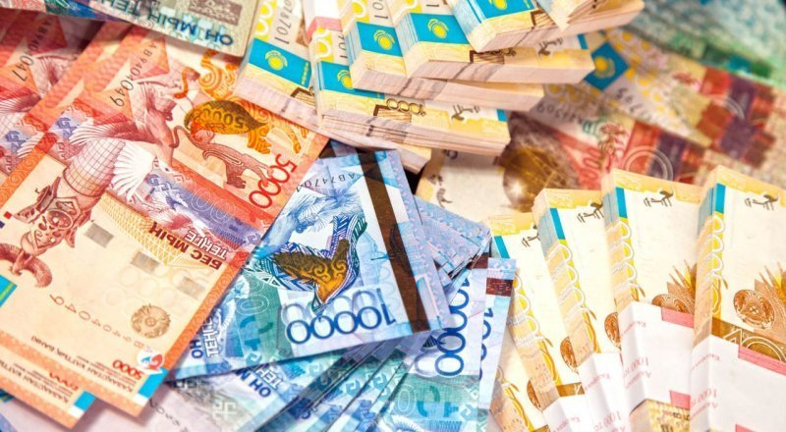
Ақша – үлкен көзбояушылық, белгісіз бір нәрсенің көлеңкесі ғана. Ақша – жай ғана цифрлар жазылған қағаз.
Ақшаның көп мөлшері банктык есепшоттарда, құжаттарда, мәліметтер базасында ғана сақтаулы. Бүкіләлемдік жүйенің жойылмай тұруына себепкер – біздің ортақ сеніміміз.
Ақшаны жасайтын – біздің ішкі құндылықтарымыз.
Молшылық санасы. Бұл нәрсе кез келген адамның бойында бар, оны қолдану-қолданбауымыз өзіміздің еркімізде.

Slide 14


Сонымен, байлыққа жетудегі бірінші қадам – ақшаның шынайы емес нәрсе екеніне көз жеткізу. Ал, нағыз байлыққа жетелейтін молшылық санасы.

Slide 15
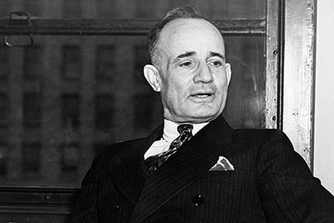

Қиялдау
Наполеон Хилл: «Қиялдау – адамзатқа мәлім ең таңғажайып күш»
Қиял – ақылыңыздың бір көрінісі. Әрбір күн өз қиялыңызды қоректендіріңіз, әрі мұны алдын ала ойластырып жүріңіз(сурет, кино көмегімен). Әдетте қиял сіз бастаған істің жалғасын көрсетуге септігін тигізеді.
Көптеген адамдар сирек қиялдайды, қиялдағанда да асқан белсенділік танытпайды.
Қиял – сіздің ақылыңызға тиесілі элемент, ол сізге өмір сүруге мүмкіндік береді, не өміріңізді құлдыратады. Бұл – сіздің өміріңіз, әрі таңдауыңыз.

Slide 16
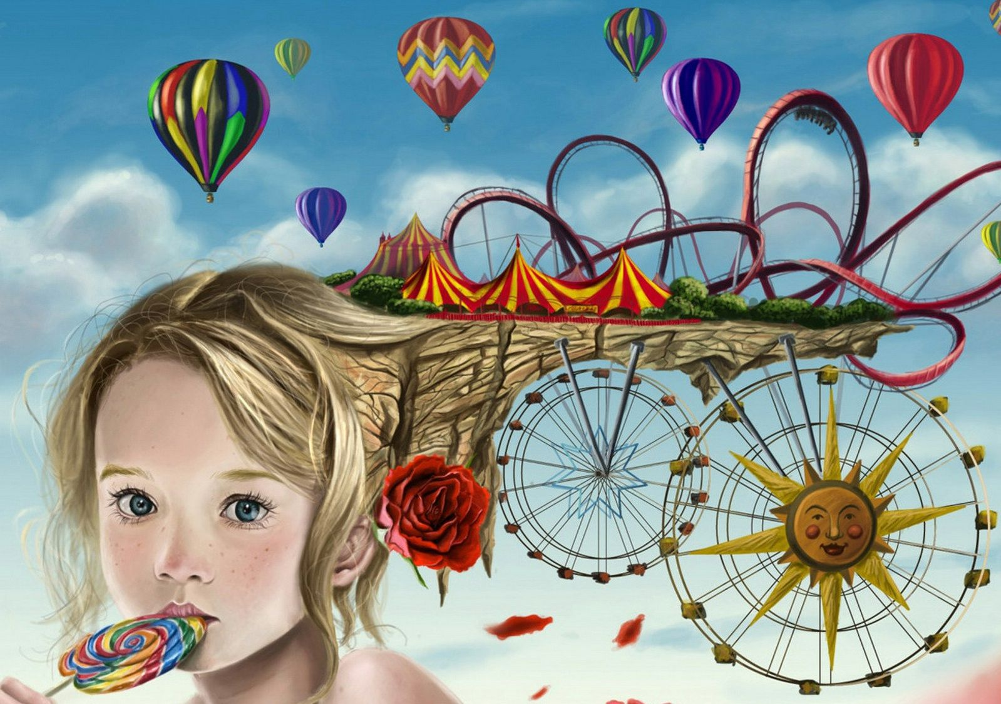
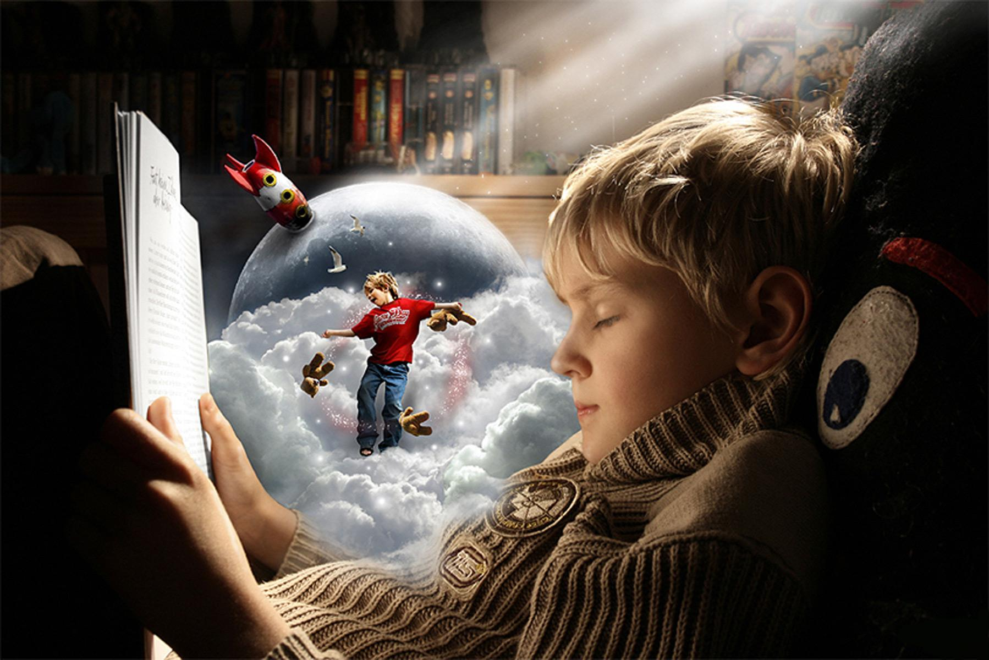
Өмір – ақылдың сыртқа шыққан көрінісі. Ойыңызда өзіңіз өмір сүргіңіз келетін өмірді немесе затты нақты әрі қанық суреттеңіз. Мұны әр күні жасаңыз.
Көптеген адамдар, мысалы, «әдемі автокөлік» таңдауға талпынады. Десе де, олардың барлығы бірдей қате жібереді: мақсат ретінде «әдемі автокөлік» сатып алу. Осы орайда, сіз өзіңізге қажетті, өзіңіз қалайтын көліктің моделін, сыртқы түрін, маркасын, көлемін қиялыңызда суреттей біліңіз. Оны әр күні қиялдаңыз. Қаншалықты көп қиялдасаңыз, оған тезірек жақындай түсесіз.

Slide 17
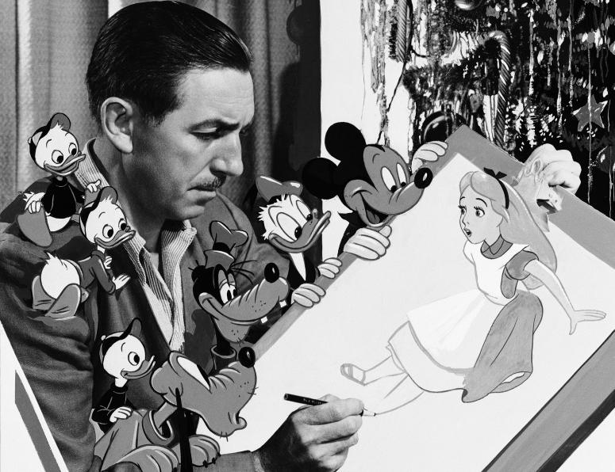
Басқа елге саяхатқа аттанғыңыз келсе де, дәл осындай қадамдар жасаңыз. Турфирмаларды аралаңыз, брошюркаларды оқыңыз, билет бағаларын анықтаңыз, нақты қай жерге баратыныңызды шешіңіз. Бір сөзбен айтқанда, қиялыңызда осының барлығын алдын ала жоспарлаңыз.
Өміріңізді әр қырынан қиялдаңыз, оларға қаншалықты сенсеңіз, соншалықты өмірге сіңеді.
Кезінде Уолт Дисней қанша көп сынға ұшыраса да, «көңіл-көтеру орталықтарының» патшасына айналды. Оның қиялынан туындаған әйгілі Микки Маус Дисней өмірінің ең қиын кезеңінде пайда болды. Қарапайым ғана тышқан бейнесінің Дисней империясының құрылуына себепкер болатынын ешкім де білген жоқ. Яғни, қиялымызда қатты қалап жүрген нәрсеге талпынатын болсақ, біздер табысқа жеткізер орасан зор күшке ие боламыз.

Slide 18
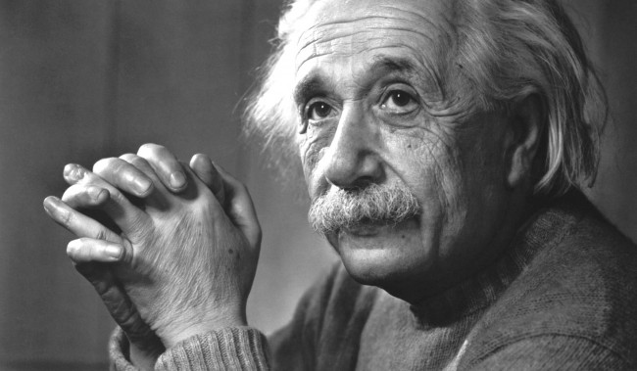

Альберт Эйнштейн: «Қиялдау – ең үлкен қозғалтқыш күш»
Қиялыңыздың ізімен жүріңіз, сонда ғана арманыңызға жетесіз

Slide 19


Молшылыққа апарар жол
Алдыға мақсат қоюдың өзіндік бір себебі бар!
Мақсат не үшін керек, ол бізге не береді?
Мақсат – ол сіздің ақылыңыздың дұрыс бағдарға түсуіне септігін тигізеді (молшылықа) қалай дұрыс жетудің жолын көрсетеді.

Slide 20

Сіздер молшылыққа қалай тез жету үшін алдыға қандай мақсат қою керектігін білесіздер!
Сіздің мақсатыңыз сіздің болашағыңызды алдын ала болжап көруіңіз, және армандаған болашағыңыз!

Slide 21


Мақсат қоя білудің дұрыс тәсілдерін таңдай білу керек!
Дұрыс қойыла білген мақсат орасан зор күшке ие!
Мақсаттың орындалуына сену керек!

Slide 22


Егерде сізде нақты бір мақсатыңыз болмаса, сізде нақты нәтиже болмайды!
Есіңізде сақтаңыз сіз ойлаған ойларыңыз, сіздің менталды образыңыз оны физикалық шындыққа айналдырады!
Мақсат - ол ойдың жоспарланған түрі!

Slide 23


Мақсатыңызға аса жауапкершілікпен қараңыз!
АҚШ-да Лиги Плюш университетінің студенттеріне 20 жылдық эксперимент жүргізіледі, эксперимент олардың алдағы 20 жылдық өмірлеріне зерттеу жасалады.
3% студент зерттеудің басында алдын ала болашаққа мақсаттарын жазып қояды!
20 жылдан кейін осы 3% студент қалған 97 студенттен байлығы әлде қайда жоғары болады.

Slide 24

Сіздің қас жауыңыз догмаға сүйену ( басқалардың істегенін қайталау)
Егерде сіз топтың жасағанын жасасаңыз, топтың алғанын аласыз, солардың деңгейінде боласыз!
Егерде сіздің жасыңыз 30 да және сіз сол топ қанша жұмыс істесе сізде сонша жұмыс істейтін болсаңыз, және сіздің жасай алатыныңыз осы ғана болатын болса, онда сіз 50 жаста қазіргі көпшілік 50 жастағы кісілерден еш артықшылығыңыз болмайды. Қазіргі 50 жастағы көпшілік қаржылай тәуелсізбе, жоқ тәуелді.
Егерде сіз қазір топтың артынан жүрмесеңіз, өз мақсатыңызға қарай талпынсаңыз олай болмайды!

Slide 25
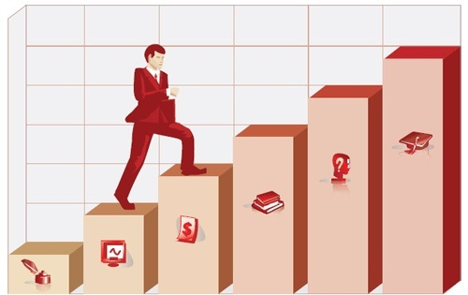
Сіздің қазіргі шынайылығыңыздың алдын алып кететін мақсат қойыңыз!
Алдыға жоспар қоймау сені сәтсіздікке алып келеді!
Алдыға мақсат қойыңыз, алдағы күндерге жоспармен жүріңіз және соны көз алдыңызға елестетіңіз!
Сіз мақсатыңызға қандай жолмен жететініңізге ойланбаңыз. Сол мақсатқа жету үшін сізден не талап етілсе соны жасаңыз, сонда мақсатыңызға қол жеткізесіз!

Slide 26

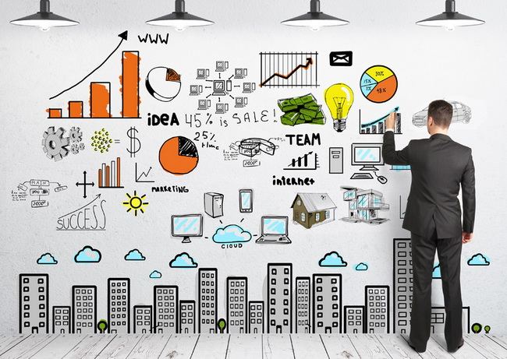
Мақсаттар белгілі бір себеппен дұрыс жасалуы керек.
Алдағы үш онжылдыққа жоспар жасаңыз, өзіңізді сол уақытта қандай болатыныңызды елестетіңіз, өзіңізді қандай деңгейде көргіңіз келеді, бүгінгі мен ертеңгі күнді ойлаңыз!

Slide 27

Ойыңызға не келеді, мағынасы бар мағынасы жоқ идеялардың жоспарын жазыңыз; қайда барғыңыз келеді; қандай дүние сізде болғанын қалайсыз, жылжымайтын мүлік; уайым және тәжірибе; сіз қалаған серіктестер; сіз бірге жұмыс істегіңіз келетін серіктестер; сіз қалаған білім және сапа; сіз танысқыңыз келген адамдардың есімдері; сіз қалаған жобаларды жүзеге асыру; қайырымдылық; денсаулық; әдет- барлығын толықтырыңыз!

Slide 28
Бұл жоспарлар кестесі сіздің өміріңізді ең әдемі көркем ететініне сеніңіз!
Сіздің кестеңізде 100 дей мақсат болуы керек; бұл алдағы 30 жылға қойылған мақсат ешқандай қиындық туғызбайды!
Егерде сіз өте бай болғыңыз келсе 5000 түрлі (пункт) мақсат жоспарлаңыз, ол жерде ең ұсақ дүниелер жазылсада бұл жоспар сіздің мақсатыңызға жетуіңізге септігін тигізеді.
Әр бір жоспарыңызға жету үшін, оған қарама-қарсы себеп жазыңыз!
Мысалға: егер сіз үлкен керемет үйіңіздің болғанын қаласаңыз неге оны қалайтыныңыз жайлы жазыңыз!
Себеп сіздің мақсатыңызға жетуге күш береді, сізге оны елестету және жүзеге асыру (шынайыландыру) оңайға соғады!

Slide 29
Өз мақсаттарыңызды іске асырып жатқанда қателік жіберіп алмаңыздар, тек ақша мен байлық туралы жазбаңыздар. Байлық ол ойдан шығарылған молшылық.
Молшылық дегеннің де көп мағынасы болады. Ақша ол жәй байлықтың кішкене аспектісі.
Көптеген адамдар үлкен жетістікке жетіп байып кете алмайды себебі, олар тек ақшаны байлыққа баламалайды.
Бұндай адамдар мақсаттарын дұрыс қоя алмайды олар, жаңа көлікке ақшам жетсе немесе бірнеше милион тапсам жаңа үй алатын. Бұндай мақсатты көздеу қателік болып табылады.
Және тағы бір қателік, алдыға қаржылай өте көп мақсат қою да қателік болып табылады.

Slide 30
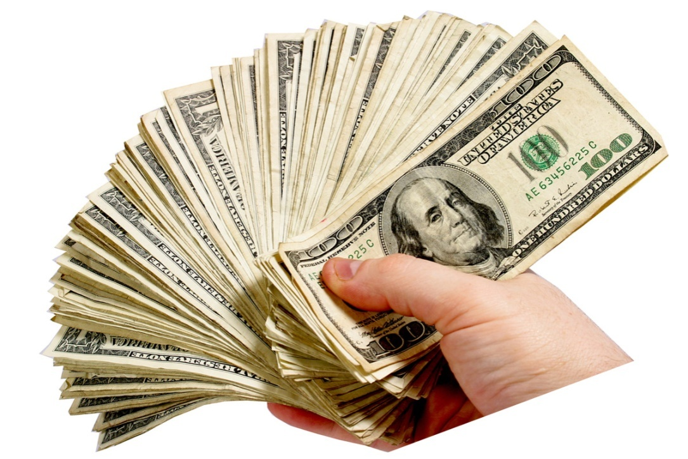

Кейбір адамдар алдарына «милиард доллар жасаймын» деп мақсат қояды да, бірақ жеткіліксіз жоспарлар жасайды!
Қаржылай мақсатпен қаржылай өміріңізді шынай өміріңізден алшақтатып жібермеңіз, себебі қаржылай құндылықтар ол жәй ғана сізді қаржылай ғана қамтамасыз едеті.
Сіздің мақсатыңыз құндылықпен және алға жылжумен бөліну керек,(а не деньгами тенью)

Slide 31


Сіздің өмірлік бағытыңыз сіз неге осы жердесіз?
Сіздің өмірлік бағытыңыз (предназначение) мәні неде?Сіздің тағдырыңыз- сіздің мақсаттарыңыз емес.
Сіздің тағдырыңыз қайдан пайда болады? Қазіргі уақытта қоғамның жүйесі мен білім беру жүйесіне байланысты көп адамдар өз тағдырын таба алмай жатады. Алайда, оны дұрыс ойланып, дұрыс жолға салатын болса, тағдырды табу оңай.

Slide 32

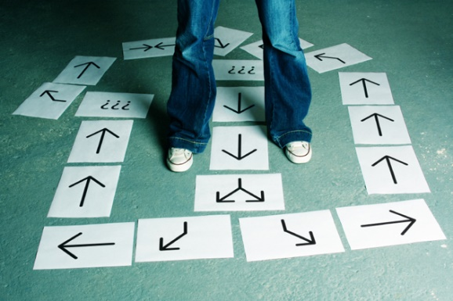
Алдымен, өзіңізге сұрақ қойыңыз: «Қандай қызмет және іс-әрекеттен мен ләззат аламын?»
-Сізге әр түрлі іс-әрекеттер жағымды болуы мүмкін. Соның ішіне өзіңіздің көңілінізге жағатын біреуін таңдап алып, соны жүзе асырыңыз.

Slide 33
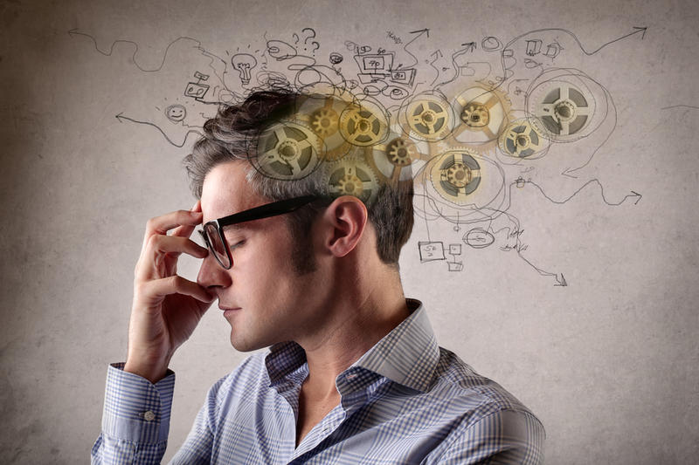

Өзіңіздің өміріңіздің негізгі бағытын нық анықтап алыңыз. Оны үнемі өз ойларыңызбен реттеп отырыңыз. Сіздің ойыңыз, сөзіңіз және іс-әрекетіңіз үнемі сәйкес келіп отыруы қажет.
Осыдан кейін сіз бақытты ғұмыр кешесіз.

Slide 34


Сіздің өміріңізде қанша бағыт болуы мүмкін? Өзіңізді қаншалықты тапсаңыз, соншалықты болады. Сізді бір нәрсемен ешкім шектеп қоймайды. Сіз-көпқырлы тұлғасыз

Slide 35

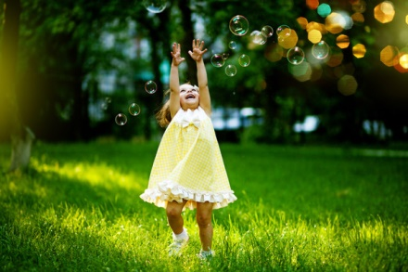
Өмір-мереке, ал қуаныш- мерекенің сапасы. Қуаныш- бұл қызығушылықты көрсететін рух. Сіздің өмірлік бағытыңыз осы рухқа мүмкіндік береді. Өзіңіздің бағытыңызды тапсаңыз, сіз махаббат, қуаныш және байлықты табасыз.

Slide 36
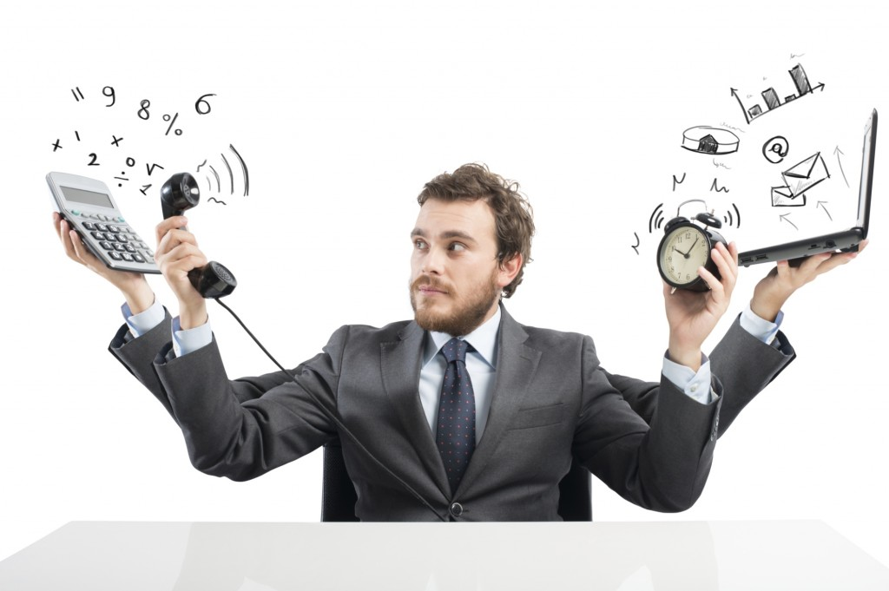
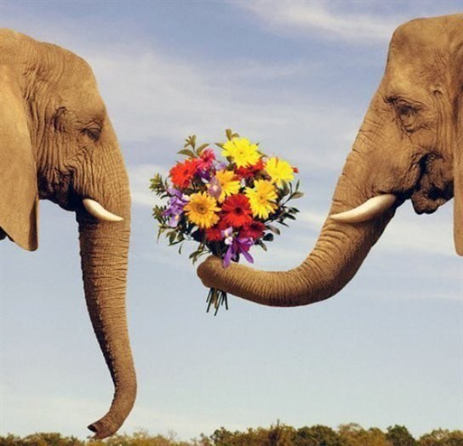
Сізде бар заттармен бөлісіңіз, - уақыт, ақша, күлкі, махаббат, жылы сөздер және т.б. Осы кезде өзіңізде жоқ заттарды қайтадан аласыз.

Slide 37
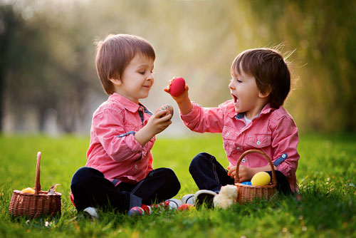
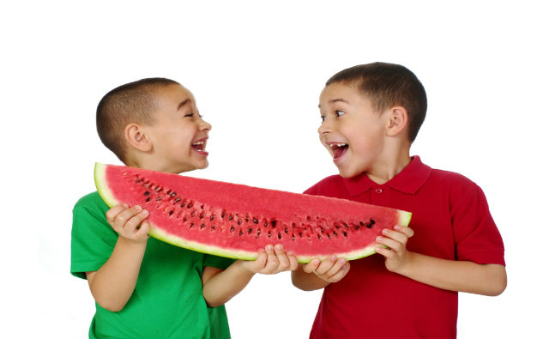
Ең маңызды заңдардың бірі- «Бөлісу» заңы. Жеңіл әлі күліп бөлісу. Алдымен сіз бөлісесіз-кейін сіз аласыз.
Сіз қаншалықты энергиямен бөліссеңіз, ол сізге міндетті түрде қайта келеді.
Мысалы: Егер де сіз өз уақытыңызды берсеңіз, ол сізге сіз ойламаған бір уақытта қайтып келеді. Сонымен қатар, сол кезде сіз жеңімпаз болып шығасыз.
Бөлісіңіз. Бөлісіңіз. Бөлісіңіз.

Slide 38
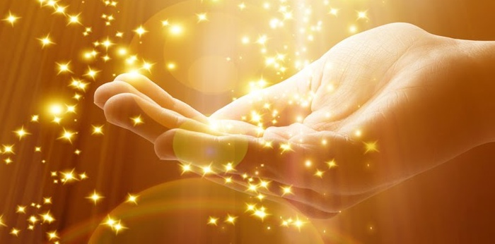

Егер сіз өзіңізде бір дүниенің болғанын қаласаңыз, оның алдымен өзге адамдарда болуына себеп тудырыңыз. Байлық пен молшылықта өмір сүргіңіз келсе, өзге адамдардың байлық пен молшылықта өмір сүруіне жағдай жасаңыз. Сіз қалай өзге адамдарда байлықтың болғанына себеп бола аласыз? Байлықты көздейтін достарынызға ақыл-кеңес беріңіз. Осы кітапты сыйға тартыңыз немесе әр түрлі дөңгелек үстелдер мен класстарды ұйымдастырыңыз.

Slide 39
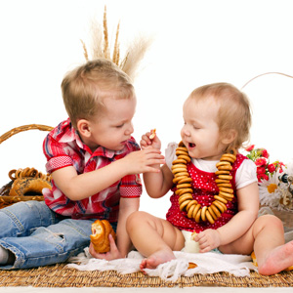
Сіз өзіңіздің мүлкіңіздің бір бөлігімен бөліссеңіз, ол соншалықты көп дүние емес. Ал егер де, сіз, өзіңізбен бөліссеңіз, ол- шынайы әрі өте құнды сый. Себебі біздің мүлкіміз ертең жоқ болып кетуі мүмкін.

Slide 40
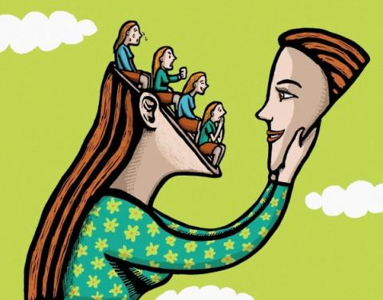
Бөлісетін адамдардың екі түрі бар. Біріншілері, өздеріңде көп дүние бар болып тұрса да, соның жартысынан азын беретіндер. Екіншілері, өздеріңде аз болса да, соның барлығын беретіндер. Ондай адамдар молшылық деген ұғымды түсінетіндер. Және де сондай адамдарда, кейін беретіндері еселеп қайтып келеді.

Slide 41

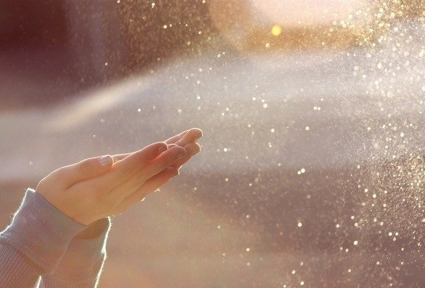
Барлығы ризашылығын білдіретін адамға келеді. Бұл сөзде нағыз шындық жатыр, сол себепті бұл нәтижелі болып табылады. Сіз бір нәрсені алмай дұрып риза болуыңыз керек, себебі, егер де сіз риза болсаңыз, онда сіз оның сізге қайтып келетінін білесіз.
Ризашылық- молшылықты көбейтеді.
Алғыс айтыңыз. Рахмет айтыңыз.

Slide 42

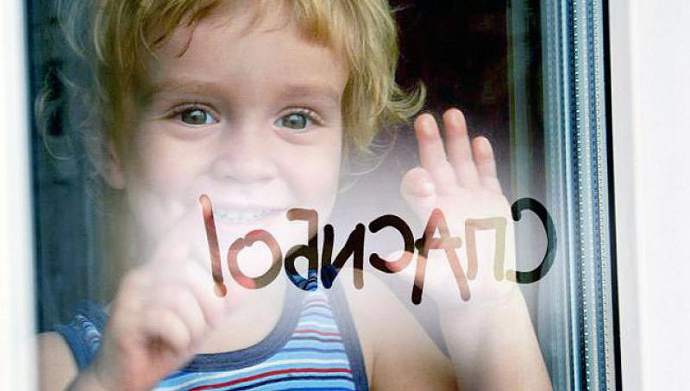
Өткен өмірде, болашақта және қазіргі уақыттағы жағдайлардың барлығына ризашылығыңызды білдіріңіз.

Slide 43
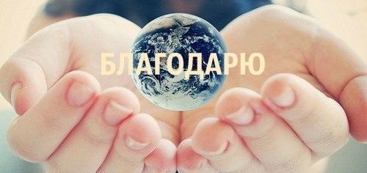
Ризашылық түсіндіруді талап етпейді. Себебі, сіз қалай риза болуды білесіз. Сіз өзіңіздің ішіңізде оның қандай керемет сезім екенін білесіз. Сізден бір-ақ нәрсе талап етіледі: сіз әрбір сәттің, әр адамның, әр заттың біздің өмірімізге өз қалауымызбен, өзіміздің шешемімізбен келетінін мойындау.

Slide 44
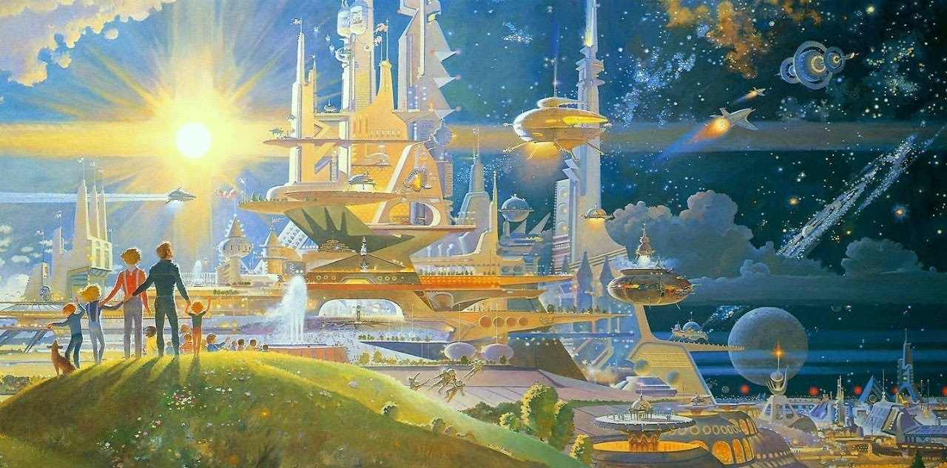
Әлем өзің сіздің айналаңызда қалыптастырады. Сіз барлық сынақтардан өтіп, өзіңіздің «Мен»-ді қалыптастыруыңыз қажет.
Ризашылық сізге болашаққа сеніммен қарауға мүмкіндік туғызады!

Slide 45
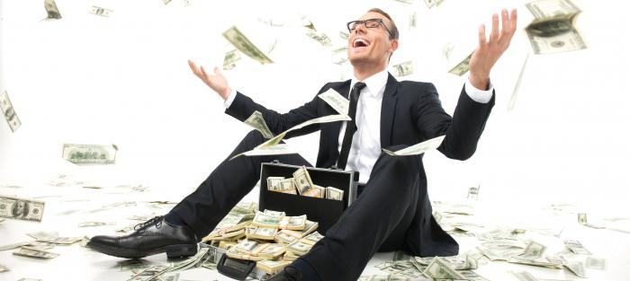

Сана
Молшылық санасы-бұл байлыққа деген пробужденность

Slide 46


Адамды ақша бай етпейді. Адамды бай ететін молшылық санасы.

Slide 47
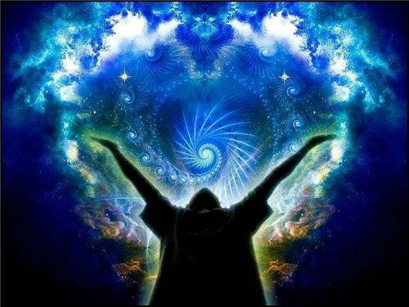
Сізден талап етілетіні-өз ойларыңызды бақылау және торда қамалған маймыл секілді бөтен идеялардың санаңызды қармауына жол бермеңіз.

Slide 48
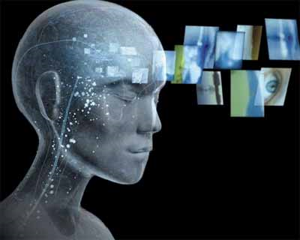
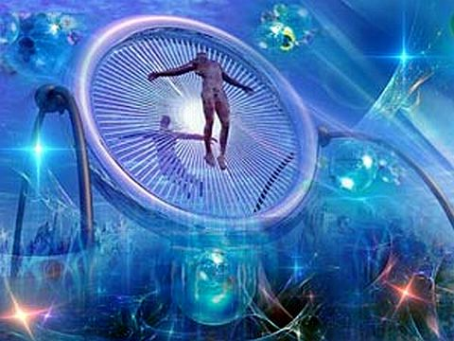
Сіз кедейшілік(немесе, дәлірек айтсақ, кедейшілік елесін(иллюзия)) дегеннің не екенін білмейтін молшылық санасына ие болуыңыз керек.

Slide 49

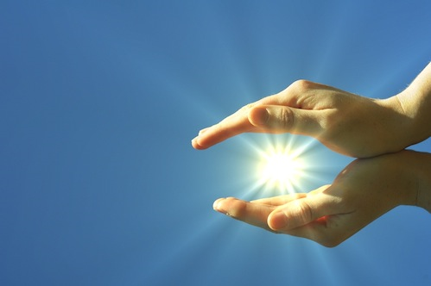
Ішкі құндылықтарыңызды дамыта отырып, байлығығызды көбейтіңіз. Сыртқы байлықты жасау үшін ішкі құндылықтарды құрастырып, қолданыңыз.

Slide 50
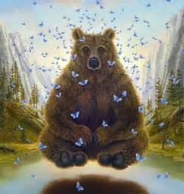

Сіздің «Меніңіз»-Әлемнің сәулетшісі
Сіздің «Меніңіз», рухыңыз немесе жаныңыз-қандай сөз қолдансаңыз да, бұл-сіздің шынайы бейнеңіз. Сіздің «Меніңіз» -сіздің барлық әлеміңіздің түбірлік себебі.

Slide 51

Тек қана жақсылықты көре біліңіз. Жарыққа қараңыз-сонда ғана сізге ешқашан түнек көрінбейтін болады.
Notes:
Сонда ғана сізге ешқ

Slide 52
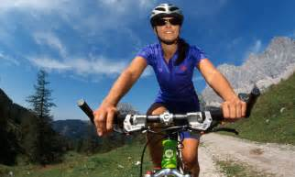
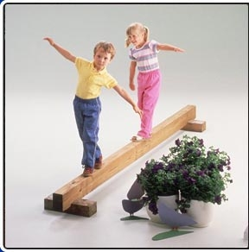
Күнделікті физикалық жаттығулармен айналысыңыз. Денеңіз -ақылыңыздың жалғасы және энергожүйесі. Ой-санаңыз - энергия, ақылыңыз тек қана басыңызда емес, барлық өн-бойыңызда ғана емес, барлық жасушаңызда орналасқан. Күнделікті жаттығу-ақылыңыз бен ой-санаңызды жетілдіреді.

Slide 53
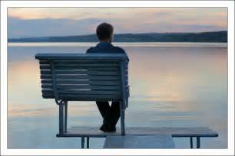
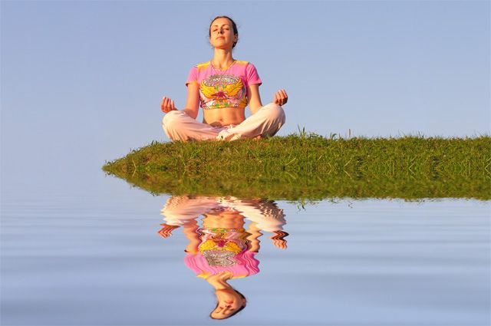
Сабырлылық - уақыт өте келе ие болатын даналық жемісі. Сабырлылық сізге ойларыңызды шынайы және өте дәл басқаруға мүмкіндік береді.

Slide 54

Өзгерістер - тұрақты болып қалатын жалғыз нәрсе. Оларды жақсы көріңіз. Қарсы ала біліңіз. Олар алып келетін сыйды қабылдаңыз. Өзгерістер. Кез келген жағдайда ол ойын-өмір ойыны, өтпелі кезеңдер ойыны.

Slide 55
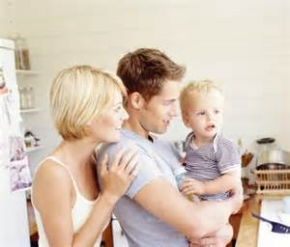

Өзіңізді, клиенттеріңізді, өз әлеміңізді, отбасыңызды және барлығын сүйіңіз. Махабат - ұлы күш.

Slide 56


Бір істі қалай бастай аласыз? Жай ғана бастаңыз. Дәл қазір. Бұл өте оңай. Жай ғана осыны жасаңыз. Дәл қазір.

Slide 57
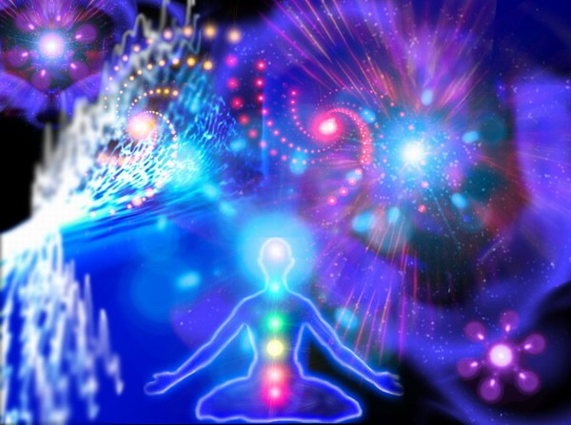
Сіз өзіңізді бай адаммын деп іс-әрекет жасаңыз, себебі шын мәнінде солай.

Slide 58

Ешқандай да шынайы шектеулер жоқ, тек сіз оларды өзіңіз жасап алғансыз.

Slide 59

Ешқашан тежелмеңіз-есесіне, сізді мүлде тоқтату мүмкін болмайды. Бұл горилламен күресті еске түсіреді. Сіз күресті өзіңіздің күш қуатыңыз кеткенде емес, ол шаршағанда тоқтатасыз.

Slide 60
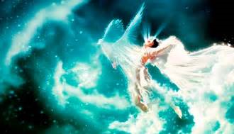
Сіз жанды иелік ететін тән емессіз, керісіше, тәнді басқаратын жансыз. Осыны ұғынған сәттен бастап, осы түсінікпен өмір сүріңіз және сәйкесінше күшіңіз де арта түседі.

Slide 61
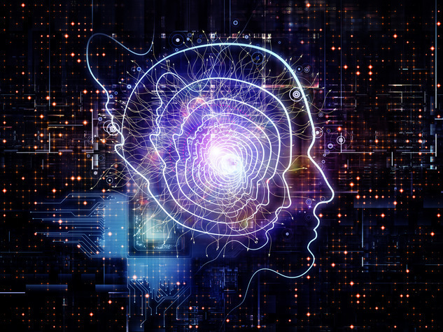
Барлық заттар өзіңіз қандай мағына берсеңіз, соған ие болады, сіз нені сезінуді ойласаңыз сол болады.

Slide 62

Еркіндік. Өз еркіндігіңізді қорғаңыз және басқалардың еркіндігіне кедергі болмаңыз.

Slide 63


Өмірді өте салмақты қабылдамаңыз. Өмір сүрумен рақаттаныңыз. Онымен бүлдіршін секілді ойнаңыз. Қуанышты сәттерді жіберіп алмаңыз.

Slide 64


Толыққанды демалыңыз және дұрыс тамақтаныңыз. Ақылыңыз бен тәніңіздің энергетикалық жүйесін қуаттандырыңыз.

Slide 65


Өз түйсігіңізге сенім артуға үйреніңіз.

Slide 66


Әр күн сайын медитация жасаңыз. Оны түсіндіру мүмкін емес, оны сезіну қажет.

Slide 67


Молшылық:
Сізде барлығы бар

Slide 68

Енді Сіз барлық Тіршілікпен бір екеніңізді білесіз. Бұл сіздің өміріңізді молшылыққа әкеледі. Сізге өз шынайылығыңызды квантық өрісіңізді, ойларыңызды, тұрмыс жағдайыңызды, сөздеріңізді, іс-әрекеттеріңізді пайдалана отырып, өзіңіз жасай алатындығыңыз белгілі. Сонымен қатар сіз егер бір нәрсеге сенсеңіз, шешім қабылдай алсаңыз және мақсаттарыңыз айқын болса, барлығы мүмкін екенін білесіз. Бұл сіздің өміріңізді молшылыққа әкеледі.
Сіз табиғатыңызда мәңгілік молшылық сезіміне иесіз- ол үшін еш нәрсе жасау керек емес, тек сіз молшылық бола алмайсыз.

Slide 69
Ақшаңызды бақытпен, қуанышпен, таңғалыспен жұмсаңыз. Бір нәрсені сатып алғанда немесе төлем жасағанда қуаныңыз.
Табиғат сіздің кез келген тілектеріңізді орындауға дайын, ол бұдан ешқандай шығынға ұшырамайды. Бір нәрсенің жетіспеушілігі мүмкін емес, бұл тек біздің шынайылықты қабылдаудағы көрініс.
Жетіспеушілік туралы ой сіздің молшылық сезіміңізді жояды. Жетіспеушілік сезімінен арылу үшін сіз біреумен жарысу, оны жеңу секілді ойлардан арылуыңыз керек.
Жарысушылық әлемді айқындайды: сіз өз өміріңізге бір қатер төніп тұрады деп сенесіз және сізге бір нәрсе жетіспейді. Бұл туралы сіздің ойланрыңыздан көруге болады: алдау, оларға өз басымдығымызды көрсету т.б.

Slide 70

Өзіңіздің қолыңызды бар нәрселерге қарамаңыз. Үнемі шексіз байлыққа қараңыз, ол сіз оны қабаылдаған және пайалана бастаған кезіңізде сіздікі болады. Ешкім сізде бар нәрсені тартып ал, сізге тиесілі заттарға ие болуыңызға кедергі жасай алмайды. Уоллес Д. Уоттлс

Slide 71
Әлемде кез келген адамға бизнес пен байлықтың көптеген түрлері бар. Адамдар табиғаты кедей болғандықтан кедей болмайды. Олар молшылық саналарының кедей болғандығынан сондай деңгейде қалып қояды.
Адам байлыққа жету үшін бәсекелестіктен немесе қандай да бір жағдайлардан сәтсіздікке ұшырайды деген- иллюзия.
Молшылық және байлық- сізге дүниге келген сәтіңізден бастап берілген құқығыңыз.
Қажеттілік- Әлемнің заңдылықтарын бұзу. Құрылымы және идеясы бойынша Әлемде қажеттіліктерге орын жоқ. Кедейлік- бұл аномалия.
Адамдар мен заттарға манипуляция жасамаңыз. Шығармашылық ойлау неғұрлым тиімді әсер етеді және молшылық сезімінің шынайылығына сәйкес келеді. Бәсекелестік сізді жеткіліксіздік сезіміне, сол жеткіліксіздіктен қалыптасатын нәтижелерге жетелейді.

Slide 72
Экономика сізді жетіспеушілік пен тапшылыққа үйретеді. Бірақ бұлардың біреу де шынайылыққа сәйкес келмейді. Экономика адамдар тапшылыққа сенген кезде «ойлап шығарылған». Бұл сенім тапшылық әлемін тудырды және жеткіліксіздік иллюзиясын қолдады.
Ешқашан оқуды тоқтатпаңыз. Дәл осы сәтте не білсеңіз соған көнушілікпен қараңыз және сіз көп нәрселерді біле бастайсыз.
Шексіз және таусылмайтын ресурстардың қайнар көзі болады. Сіз өзіңізде жоқ нәрсеге қол жеткізгіңіз келсе, сіз ойыңыздың қате екенін біліңіз, Әлем ешқашан қателеспейді. Бар жауапкершілікті өз мойныңызға алыңыз және керекті түзетулерді енгізіңіз. Ешқашан да қажеттілік, жеткіліксіздік пен тапшылық туралы ойламаңыз және айтпаңыз, себебі бұндай ойлар кедейліктің себебі болып табылады.

Slide 73
Кедейлік- біздің ойымыздың жайы, оның ауруы, және ол ұзаққа созылады. Сонда да оны жеңуге болады.
Молшылық- әлемдегі басты мән, егер сіз онымен бөліссеңіз, оған тікелей жол табасыз
Бәсекелестік пен жарысушылық- керек емес. Бұл жетіспеушілік, адасушылық.

Slide 74

Бақыт: Өмір бұл- қуаныш.
Қуаныш бұл- өмір
Байлыққа қатысты Әлемнің заңдары бақытқа да қатысты.
Егер сіз бақытты болғыңыз келсе- өзгелерді бақытты етіңіз. Сіз шартты жағдайларда өмір сүргендіктен бақытсыз емессіз, сіздің өміріңізді белгілі бір шарттар мен жағдайлар сіз бақытты болған кезде пайда болады. Сіз бақытты адам ретінде әрекет етуді ұмытпаңыз және барлығына риза болуыңыз керек.

Slide 75

Бақыт- шешім қабылдау. Дәл қазір бақытты болу туралы шешім қабылдаңыз- ал қалғандары өз орындарына келеді.
Қайғы мен қуаныш- бір нәрсенің әр түрлі сатылары. Олар тек бір-біріне қарама-қайшы болып көрінеді. Сіз өзіңіздің ойларыңыз бен тілектеріңізді білдірсеңіз- сіз қуанышты сезесіз. Ал егер тілектеріңізді білдірмесеңіз- қайғырасыз.

Slide 76


Өзіңіздің тәніңізді, ойыңызды, жаңызды теңдестіріңіз. Бұл теңдік болмаса сіз бақытты болмайсыз. Тәніңізге- күтім жасаңыз, көңіл көтеріңіз, оны пайдалаңыз, онымен рахаттаныңыз, жаттығулар жасаңыз. Ақылыңызды үнемі жаңа ақпараттармен толтырып отырыңыз, барлығын нақтылы ойдастырыңыз және оған демалуға мүмкіндік беріңіз. Жаныңызға келер болсақ, оған медитация жасаңыз, оны тыңдаңыз.

Slide 77
Махаббат, күлкі, энтузиазм мен өмірге жеңіл қарау- адамды бақытты етеді. Осыған байланысты таңдаулар жасаңыз- сізде бақытты боласыз.
Әр нәрседен күлкі іздеңіз. Ең салмақты дегеннің өзінде әзіл-қалжыңның үлесі болады. Бұл әдетке үйренсеңіз сіздің екінші табиғатыңыз болып шығады.
Бақыт- бір жағдай немесе оқиға емес. Кез келген оқиға жай ғана қарапайым оқиға. Бастысы сіз осы жағдайды қалай қабалдайсыз.

Slide 78
Шынайы қуаныш сіздің ішкі әлеміңізден, сіздің Болмысыңыздан келеді. Қуаныш әрқашан да қуаныш болып қалады. Қуаныш- осы шақ, дәл қазір.
Күлімсіреңіз. Жай ғана күлімсіреңіз. Әрекет етіп көріңіз- бұл сізді бақытты етеді. Күлімсіреңіз- сіз үлкен құпия- өмірдің қалай құрылғанын білесіз.
Ешқашан да шағымданбаңыз. Өзіңізге де жақындарыңызға да. Шығымдану арқылы сіз негативизмді көрсетесіз және негативті нәрселерді көбейте бересіз.

Slide 79
Молшылық пен басқа да жағдайларға қол жеткізу үшін өзіңіз ұмтылатын бірнеше таңдаулар жасауыңыз керек:
Сізге қайда және қашан еркін саяхат жасау керектігін таңдау;
Сіз өзіңізді қауіпсіз және еркін сезінетін аймақта тұрғыңыз келетін үйді таңдаңыз;
Сізге және сіздің қоғамыңызға сай келетін қаржыңызды басқаруды таңдау.

Slide 80
Пайдаланылған әдебиет:
Tursun Gabitov. Ajar Coldubayeva. Ticaret Ahlaki. Almati,2012
Стивен Р. Кови. 7 навыков высокоэффективных людей. Мощные инструменты развития личности. М., 2012
Дэвид Кэмерон Джиканди. Фильм Секрет.
Стивен Р. Кови. 7 навыков высокоэффективных людей. Мощные инструменты развития личности. Аудиокнига.
Иванова С. Болдогоев Д. Личная эффективность на 100%. Сбросить балласт, найти себя, достичь цели. М.,2012

